Slide 1
UPET環保安全餐具產品介紹
國家級食品容器認證

Slide 2
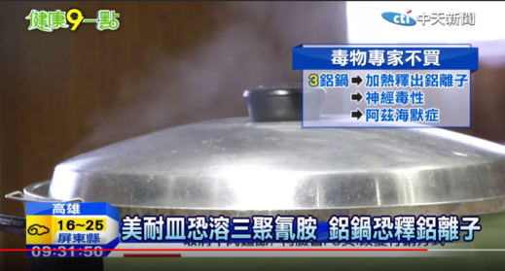
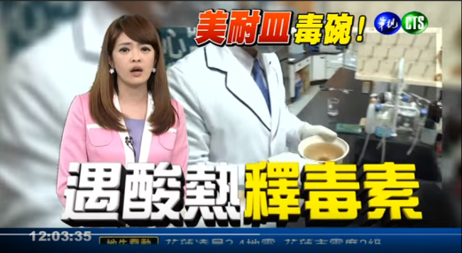
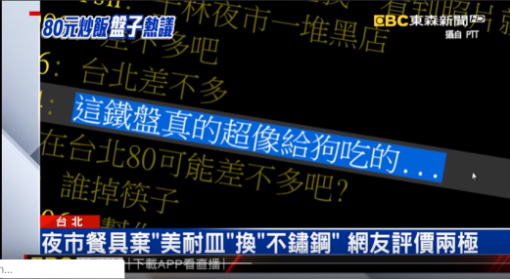
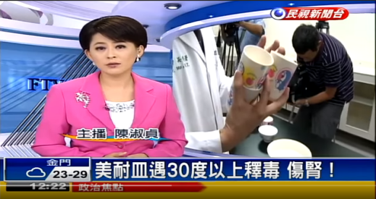
前言
從最常見的外食餐具「美耐皿」談起。
美耐皿因為質輕、耐摔、價格便宜，所以在早餐店、中餐店、小吃店、西餐廳…等，日常生活中隨處可見，但決大部分小吃攤和餐廳因為成本因素多為使用４０℃就會溶出三聚氰胺的劣質美耐皿。

Slide 3
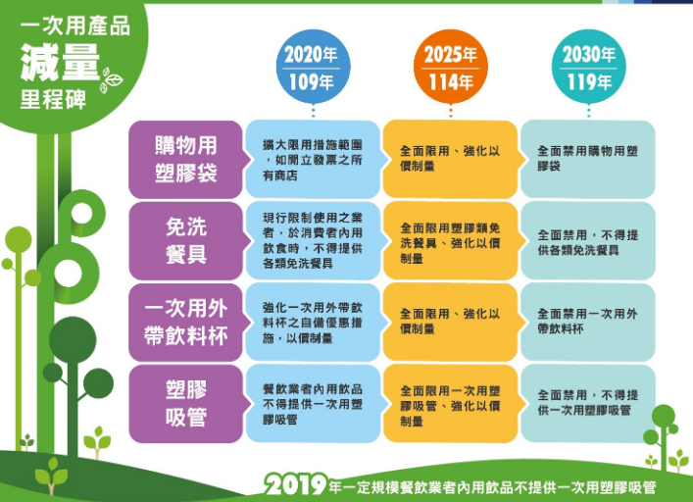
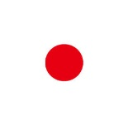
背景
一次用產品(single-use)所造成環保問題亦為國際間所關注，應減少使用，以避免資源耗費，我國和各國推動相關法規及規範。
國內
國際間
 | 2018.6.5世界環境日訴求：拒絕一次用塑膠製品(reject single-use plastic)
 | 2018.10.24通過提案，將於2021年禁用已有適合替代品的一次用塑膠產品(吸管、餐盤、攪拌棒、氧化分解塑膠包裝及聚苯乙烯快餐容器等)
 | 2018.1提出25年計畫：2042年實現可避免廢塑膠量至零
 | 2018.10.19提出塑膠資源循環策略(草案)，目標2030年塑膠瓶和吸管等一次性塑膠製品使用量減少25%
 | 2018年8月禁止內用使用塑膠杯、紙杯、塑膠碗等一次性容器 研擬2018年底起大型商場全面禁止提供一次性塑膠袋 推動10年逐步禁塑計畫，逐步禁用塑膠杯、塑膠吸管、產品過度包裝
 | 加州2019年起不主動提供塑膠吸管 西雅圖2018年7月1日起全面禁用塑膠吸管 舊金山2019年7月1日起禁止塑膠製的吸管、攪拌棒、牙籤及瓶口塞 洛杉磯擬2021年全面禁用塑膠吸管

Slide 4
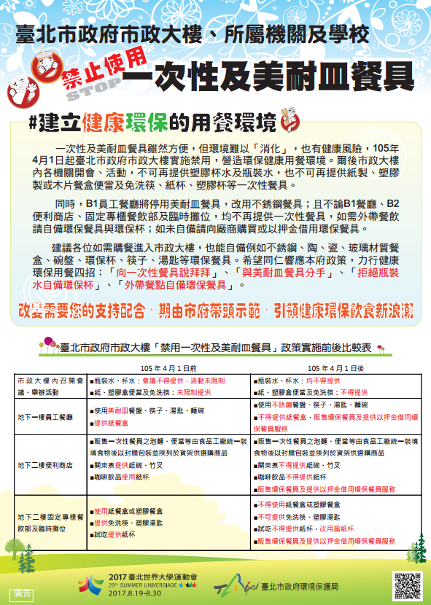
背景
台北市在今年7月1日開始，正式禁用一次性和美耐皿餐具

Slide 5
大綱
消費市場上常見器皿材質
UPET介紹
介紹影片
Q＆A

Slide 6
UPET產品介紹
消費市場上常見器皿材質
項目名稱 | 優點 | 缺點
不鏽鋼 | 耐磨質輕，便於刷洗消毒，而且堅固耐用，化學性質穩定，較為耐酸耐鹼耐腐蝕 | 含重金屬例如錳、鎳 有股令人不舒服的金屬臭味
陶瓷 | 細膩光滑、不生鏽 | 1.含重金屬是「鉛」和「鎘 2.陶瓷餐具較脆弱，很容易就會摔破，因此汰換率
水晶 | 無味、 晶瑩剔透 | 含鉛
鋁製 | 非常輕，使用起來很順手，又不易生鏽 | 遇到酸性或鹼性物質即可形成鋁離子
PLA | 可經由生物分解完全返回大自然 | 不耐熱
資料來源:巨碩精密科技有限公司

Slide 7
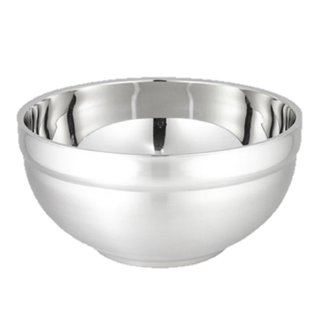
UPET產品介紹
消費市場上常見器皿材質
不鏽鋼
不鏽鋼表面有一層富鉻氧化膜，這層富鉻氧化膜不但無毒而且隔絕了不鏽鋼與食物直接接觸，但這層富鉻氧化膜不耐酸，所以不鏽鋼餐具不適合裝酸性食物例如檸檬、醋酸等…。此外，不鏽鋼的富鉻氧化膜也會因不正確的洗滌例如使用金鋼刷，被湯匙刮傷、及日復一日的使用，進而造成破裂，最後導致不鏽鋼成分中的重金屬滲入食物中。一旦不鏽鋼的富鉻氧化膜有破洞，重金屬例如錳、鎳就會滲入到食物中，錳雖然是人體必須的微量礦物質之一，但過量，還是會引發記憶障礙，甚至是帕金森氏症。而部分的鎳化合物則會致癌。不鏽鋼還有一個問題，那就是當不鏽鋼餐具內的水量較少時，飲水時會口中感覺到一股令人不舒服的金屬臭味，這是不鏽鋼表面微量鐵生鏽所導致。
原文網址： https://ccws0801.pixnet.net/blog/post/395469406-vol.17

Slide 8
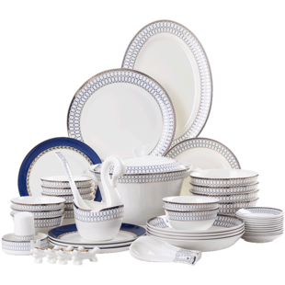
UPET產品介紹
消費市場上常見器皿材質
陶瓷
陶瓷在製作時需要掛一層釉，釉能將顏料的色彩固定陶瓷餐具中易於析出的重金屬是「鉛」和「鎘」，這些重金屬的堆積會損害免疫、骨骼、肝腎、心血管、神經等系統。
瓷器表面釉面都是經過800度以上溫度燒製成，達不到800度，低溫釉都會對人體有危害物質。達到1350度釉下瓷器最好。
原文網址：https://kknews.cc/news/lxb22e.html

Slide 9
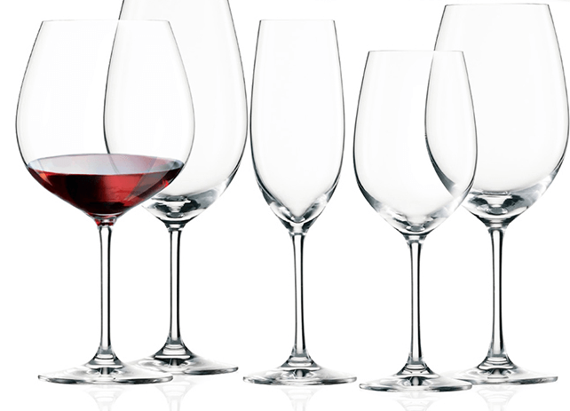
UPET產品介紹
消費市場上常見器皿材質
水晶
水晶製品是一種頗具威脅的鉛污染源。其中的氧化鉛含量往往高達20%~30%，用它來盛水，一般還不至於引起鉛中毒，但若用來盛酒或酸性飲料，水晶製品中的鉛就會被析出並溶於酒或酸性飲料之中。實驗表明，盛酒的時間越長，酒中的含鉛量就越高。
原文網址：https://kknews.cc/food/nxv93e2.html

Slide 10
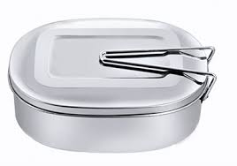
UPET產品介紹
消費市場上常見器皿材質
鋁製
使用鋁制食具時，往往會有鋁屑脫落，遇到酸性或鹼性物質即可形成鋁離子進入食物，再隨食物進入人體。研究發現，鋁在人體內積累過多，可引起智力下降、記憶力衰退和老年性癡呆等。因此，人們使用鋁制食具時應儘量不要接觸酸性或鹼性物質。
原文網址： https://blog.xuite.net/alice.lin/eat/63976444

Slide 11
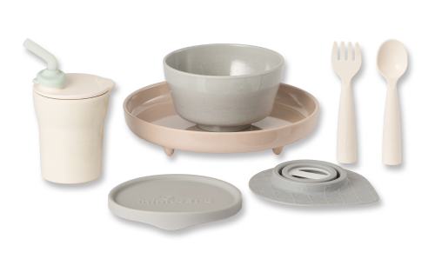
UPET產品介紹
消費市場上常見器皿材質
PLA
聚乳酸（英語：Polylactic Acid或Polylactide, PLA）通常是從玉米或植物中萃取澱粉所提煉出來的聚合物，PLA產品必須要符合以下四點才可以被分解 (1)有足夠的溼度 (2)60度的高溫(3)微生物 (4)含氧土壤掩埋，聚乳酸不具良好的耐熱性。為了改變聚乳酸餐具無法受熱的問題，大多數的廠商會將聚乳 酸和傳統塑膠PP混合，以增加餐具的耐熱性跟持久性然而，加入了塑膠後，聚乳酸就沒辦法100%分解了。此外，這些「塑料混 血兒」反而會讓原本可以回收的塑膠，因為摻雜了聚乳酸，變成不能回收的廢棄物，形成「塑膠汙染」。
原文網址： h https://www.thenewslens.com/article/59293

Slide 12
UPET產品介紹
UPET介紹
物理性質
PET一般由乙二醇和對苯二甲酸 Purified Terephthalic Acid(PTA) 反應得到，英文名為Polyethylene terephthalate 簡稱PET或PEIT(以下或稱為PET)，為結晶性塑膠。
1.氣體和水蒸氣滲透率低，既有優良的阻氣、水、油及異味性 能。
2.透明度高，可阻擋紫外線，光澤性好。
3.無毒、無味，衛生安全性好，可直接用於食品包裝。
4.不耐熱。攝氏80度以下可以保持不變形
5.脆化溫度為－70℃，在－30℃時仍具有一定韌性
6.耐弱酸和有機溶劑，但不耐熱水浸泡，不耐鹼【PH:3~10】
7.具有優良的堅韌性，拉伸、抗衝擊強度、耐磨性，電絕緣性
8結晶速度較 慢而影響到成型性，影響到成型之速度，因此 UPET 之需求量卻無法相對地提高
原文網址：https://kknews.cc/news/3okqora.html

Slide 13
UPET產品介紹
一般提高耐熱性改善結晶化速度
經研究會添加適當、適量的結晶核劑或耐熱劑，改善 PET 之結晶化速度，經試驗效果較好的結晶核劑 有石墨、碳黑、氧化鋅、氧化鎂、矽酸鈣、矽酸鎂、 硫酸鋇、滑石粉、草酸鈣、安息香酸鈣、硬酯酸鎂、 酒石酸鈣等。 但檢測時都會含有部分金屬物質
UPET使用的方式為二次結晶法
由一次結晶熱處理過程使原子重新排列成為“無應變”之新晶粒，在遠高於再結晶溫度(如2/3Tm)進行退火時，晶界受到強烈的熱活化，足以克服任何限制晶界移動的因素(如:溶質原子，夾雜物，孔洞，自由表面等)而快速移動，將形成超過平均晶粒直徑2倍之特大晶粒。
原文網址： https://www.npc.com.tw/j2npc/zhtw/prodcate/all 南亞塑膠

Slide 14
UPET產品介紹
UPET介紹
物理性質
門檻一
門檻三
速率、良率、結晶度、產能等
原料
除濕乾燥
射出成型
二次結晶
品檢
門檻二
模溫、冷卻、預結晶、應力殘留消除等
不含銻

Slide 15
UPET產品介紹
UPET產品特色
環保 循環經濟
circular economy
食品級 無毒性
Food grade
可微波 耐高溫
Can Microwave
隔熱性優良
Hand touchable
經濟實惠 物美價廉
Economical Affordable
資料來源:行政院環境保護署-回收基管會

Slide 16
UPET產品介紹
高分子材料容器回收統計
103-107(年)
環保 循環經濟
circular economy
單位:公斤
環保 循環經濟
circular economy
 | 103年 | 104年 | 105年 | 106年 | 107年
PET | 102,024,001 | 96,274,243 | 102,336,760 | 108,887,558 | 104,611,408
PVC | 600,551 | 401,839 | 191,631 | 2,179,132 | -
PP/PE | 84,251,071 | 80,826,689 | 77,268,522 | 82,853,385 | 82,433,914
PS未發泡 | 6,281,949 | 5,637,312 | 4,482,364 | 4,885,693 | 4,146,632
PS發泡 | 1,346,078 | 1,199,738 | 995,157 | 906,190 | 782,780
生質塑膠 | - | - | 606,608 | 252,452 | 426,775
資料來源:行政院環境保護署-回收基管會

Slide 17
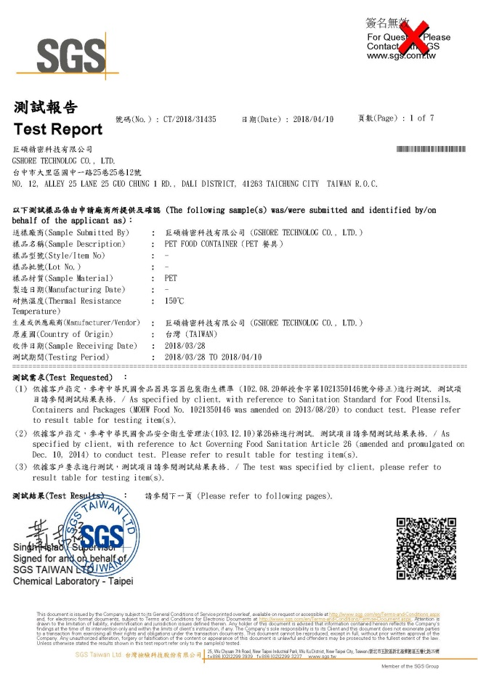
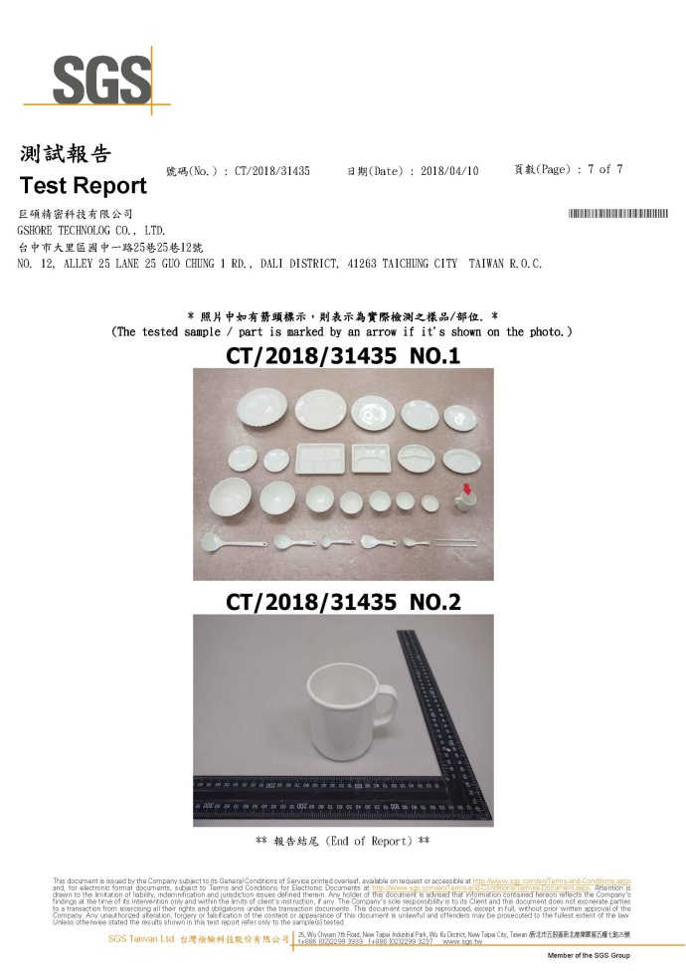
UPET產品介紹
食品級 無毒性
Food grade
資料來源:巨碩精密科技有限公司

Slide 18
UPET產品介紹
SGS重金屬含量分析試驗

Slide 19
UPET產品介紹
SGS溶出試驗

Slide 20
UPET產品介紹
SGS溶出試驗

Slide 21
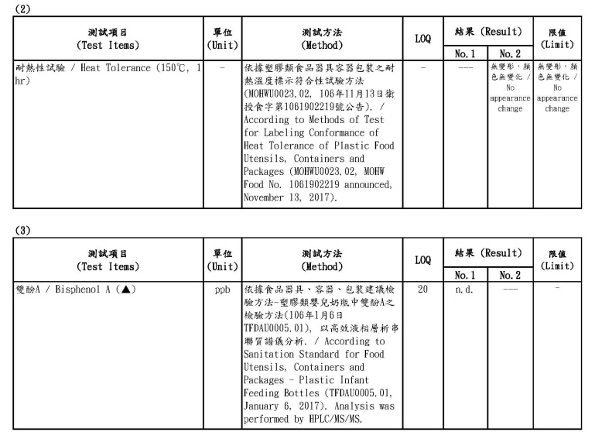
UPET產品介紹
SGS耐熱性試驗
可微波 耐高溫
Can Microwave
資料來源:巨碩精密科技有限公司

Slide 22
UPET產品介紹
材質名稱 | 導熱係數 (單位:W m ⁻¹ K ⁻¹)
PET | 0.15-0.24
瓷 | 1.05
木材(橫) | 0.14~0.17
不鏽鋼 | 15-18
隔熱性優良
Hand touchable
資料來源:巨碩精密科技有限公司

Slide 23
UPET產品介紹
尺寸 | 材質 | 零售價
牛肉麵碗 | 美耐皿 | 150NT D
原料70-80 Kg/NTD ，製成便宜
牛肉麵碗 | PET | 150NT D
原料80-100 Kg/NTD ，製成複雜相對昂貴
牛肉麵碗 | 陶瓷 | 200-250NTD
經濟實惠 物美價廉
Economical Affordable
資料來源:巨碩精密科技有限公司

Slide 24
介紹影片
UPET環保安全餐具
國家級食品容器認證

Slide 25
Q&A
Q1 PET餐具既不能掩埋又不能燃燒為何還稱為環保?
A1目前世界提倡的是循環經濟，以現有的資源重複再利用，不持續消耗地球有限的資 源，進而產生「資源、產品、再生資源」的循環，PET餐具是少數能達成循環經濟的產品，愛地球就該使用此類餐具。
Q2 PET就是塑膠餐具比美耐皿貴又沒陶瓷高貴的質感?
A2 事實上我們的PET餐具與台灣美耐皿的售價是差不多的，只是目前訪間絕大部分所使用的都是劣質美耐皿。
我們的PET餐具主要客群為營業用餐具，而營業用餐具往往在搬運或清洗的過程會造成許多消耗，且我們的PET餐具可耐高溫可以使用自動洗碗機清洗，以上優點也可以大大減少人力及成本提高營運的效率，絕對是物美價廉的商品。
Q3 UPET到底是什麼高科技材質?
A3 UPET就是PET不是新的原料(材質)，我們是使用新的科技突破結晶製成使用在食品接觸上。

